Slide 1

Social Media Disasters
Выполнил:
Акобян А.А.
Нижний Новгород, 2021

Slide 2

Литература
https://github.com/hundredblocks/concrete_NLP_tutorial
https://appen.com/open-source-datasets/
https://habr.com/ru/company/oleg-bunin/blog/352614/

Slide 3
О проекте
В данной работе представлены некоторые методы, с целю поиска значимого представления для предложений, чтобы классифицировать или сгруппировать их вместе

Slide 4
Структура проекта
Выполненная работа состоит из нескольких шагов:
Загрузка и очистка данных
Представление данных
Классификация и проверка
Учет структуры словаря
Применение семантики

Slide 5
Набор данных
В данной работе рассмотривается свыше 10 000 твитов, которые были отобраны при помощи различных поисковых запросов вроде «в огне», «карантин» и «столпотворение». Затем они пометили, имеет ли твит отношение к событию-катастрофе (в отличие от шуток с использованием этих слов, обзоров на фильмы или чего-либо, не имеющего отношение к катастрофам).
Твиты о катастрофах выделим как «катастрофа», а на твиты обо всём остальном как «нерелевантные».

Slide 6
Актуальность темы
Постараемся правильно предсказать твиты, посвященные бедствиям в тестах из социальных сетей. Это очень актуальная проблема, потому что:
Потенциально можно применить для уведомления должностных лиц о чрезвычайных ситуациях, требующих неотложного внимания, при этом уметь игнорировать не реальные события (например тексты о фильмах)
Это сложно, потому что полагаться на ключевые слова сложнее, чем в большинстве случаев, например, на спам

Slide 7
Кафедра Экономической Теории и Эконометрики, Факультет Экономики
Очистка данных
Удаление нерелевантных символов (любые символы, не относящиеся к цифро-буквенным)
Токенизировка текста, разделив его на индивидуальные слова
Удаление нерелевантных слов — например, упоминания в Twitter или URL-ы
Перевод всех символов в нижний регистр
Совмещение слов, написанных с ошибками (например, «круто»/«круть»/ «круууто»)
Проведения лемматизации, т. е. сведения различных форм одного слова к словарной форме (например, «машина» вместо «машиной», «на машине», «машинах» и пр.)

Slide 8
Построение моделей
One-hot-encoding
TF-IDF
Word2vec

Slide 9
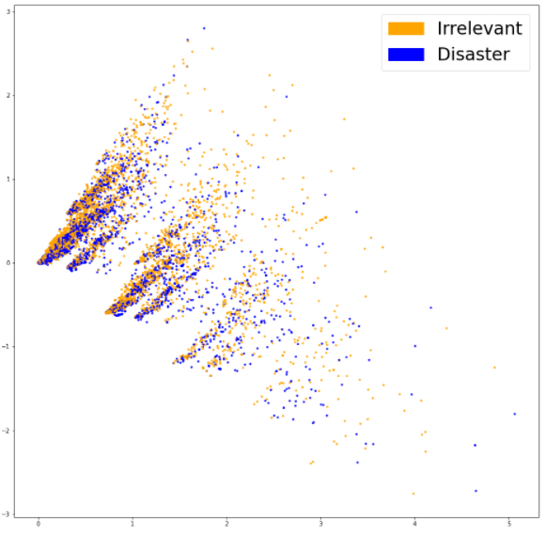
One-hot encoding <<Мешок слов>>
Судя по графику, не похоже, что два класса разделены как следует — это может быть особенностью нашего представления или просто эффектом сокращения размерности. Для того, чтобы выяснить, являются ли для нас полезными возможности «мешка слов», мы можем обучить классификатор, основанный на них.

Slide 10
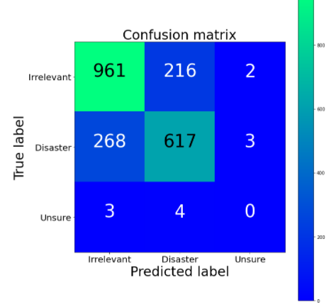
One-hot encoding <<Мешок слов>>
Наш классификатор создает больше ложно-отрицательных, чем ложно-положительных результатов (пропорционально). Другими словами, самая частая ошибка нашей модели состоит в неточной классификации катастроф как нерелевантных. Если ложно-положительные отражают высокую стоимость для правоохранительных органов, то это может стать хорошим вариантом для нашего классификатора.

Slide 11
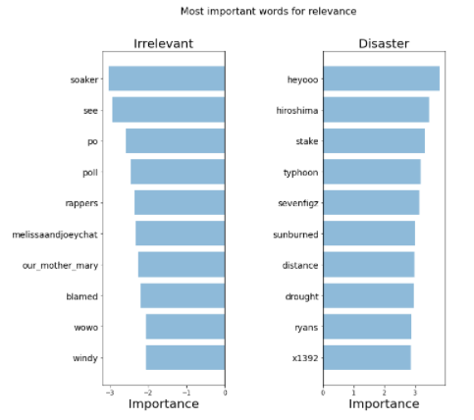
One-hot encoding <<Мешок слов>>
На диаграмме показаны наиболее значимые слова для классов катастроф и нерелевантных твитов.
Кассификатор верно нашел несколько паттернов (hiroshima — «Хиросима», massacre — «резня»), но ясно видно, что он переобучился на некоторых бессмысленных терминах («heyoo», «x1392»).
Наш «мешок слов» имеет дело с огромным словарем из различных слов и все эти слова для него равнозначны. Однако, некоторые из этих слов встречаются очень часто, и лишь добавляют шума нашим предсказаниям. Нам нужно учитывать частоту слов

Slide 12
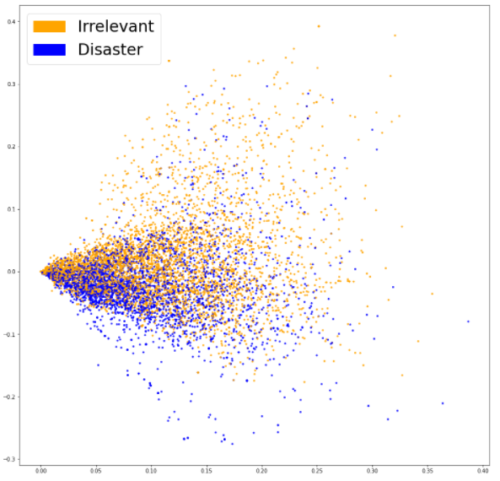
TF-IDF
Мы можем наблюдать более четкое разделение между двумя цветами. Это свидетельствует о том, что нашему классификатору должно стать проще разделить обе группы. Далее обучив другую логистическую регрессию на наших новых векторных представлениях.

Slide 13
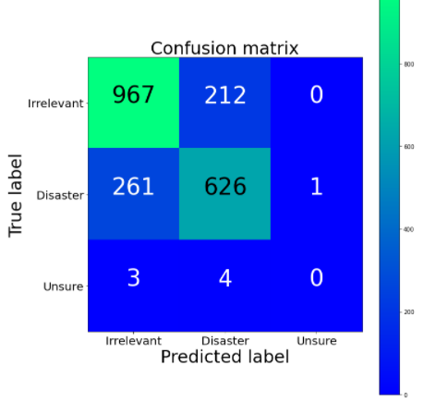
TF-IDF
Наши ложные срабатывания уменьшились, так как эта модель более консервативна в выборе положительного класса.

Slide 14
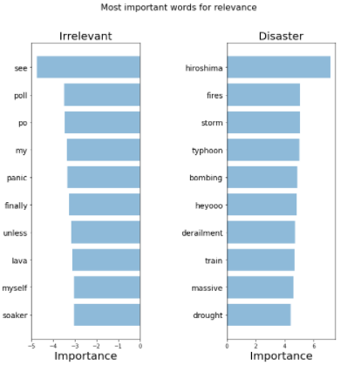
TF-IDF
Выбранные моделью слова выглядят гораздо более релевантными. У нас теперь гораздо больше уверенности в использовании модели в реальной системе.

Slide 15
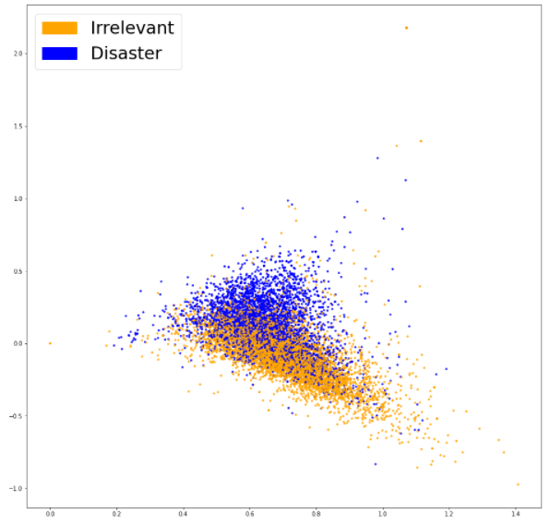
Word2vec
Теперь две группы цветов выглядят разделенными еще сильнее, и это должно помочь нашему классификатору найти различие между двумя классами. Обучим модель в третий раз (логистическая регрессия.

Slide 16
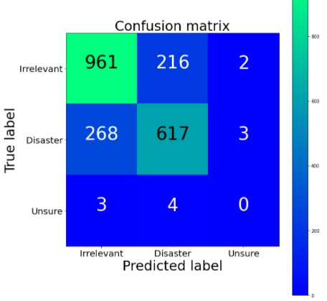
Word2vec
Наша модель строго лучше во всех отношениях, чем первые две модели

Slide 17
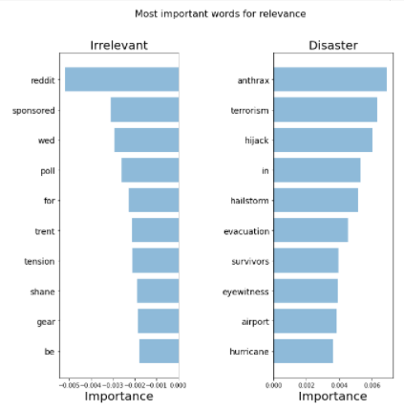
Word2vec
Похоже на то, что модель выбирает высоко релевантные слова и соответственно принимает понятные решения. По сравнению со всеми предыдущими моделями, она выбирает наиболее релевантные слова.

Slide 18
Качество моделей
 | accuracy | precision | recall | f1
One-hot-encoding | 0.761 | 0.759 | 0.761 | 0.759
TF-IDF | 0.768 | 0.765 | 0.768 | 0.766
Word2vec | 0.778 | 0.780 | 0.778 | 0.779

Slide 19
Спасибо за внимание

